Slide 1
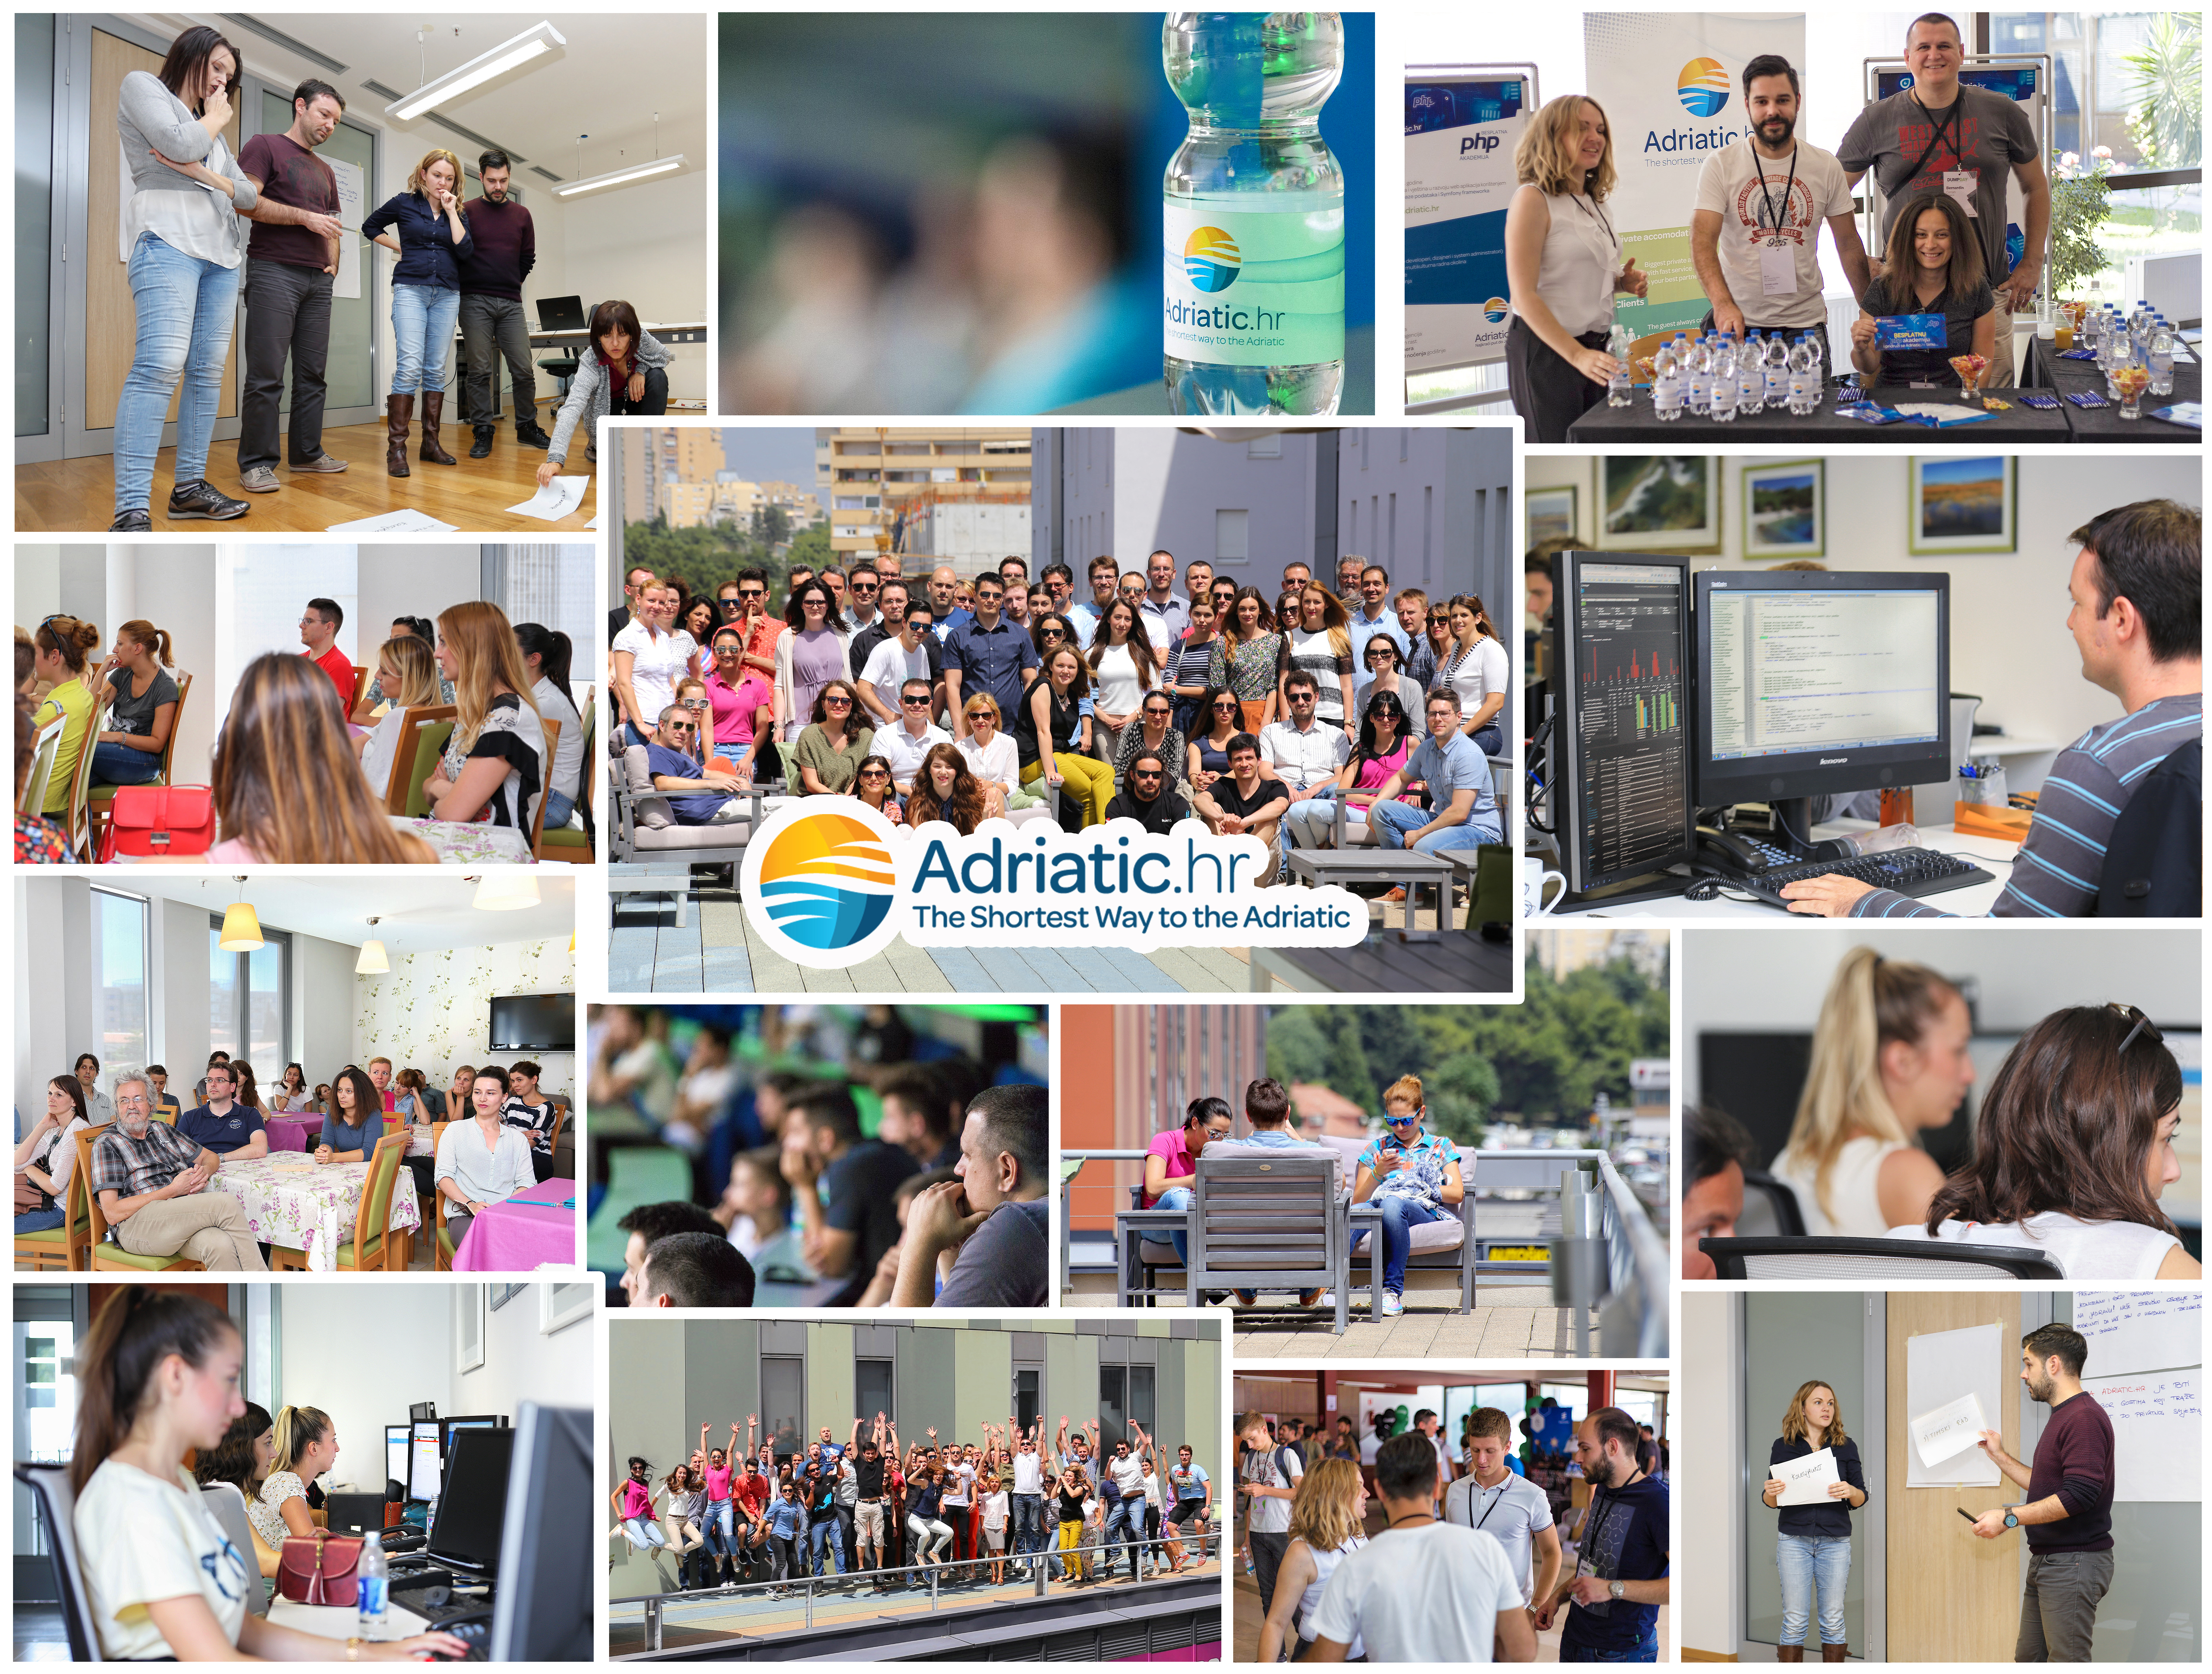

Slide 2


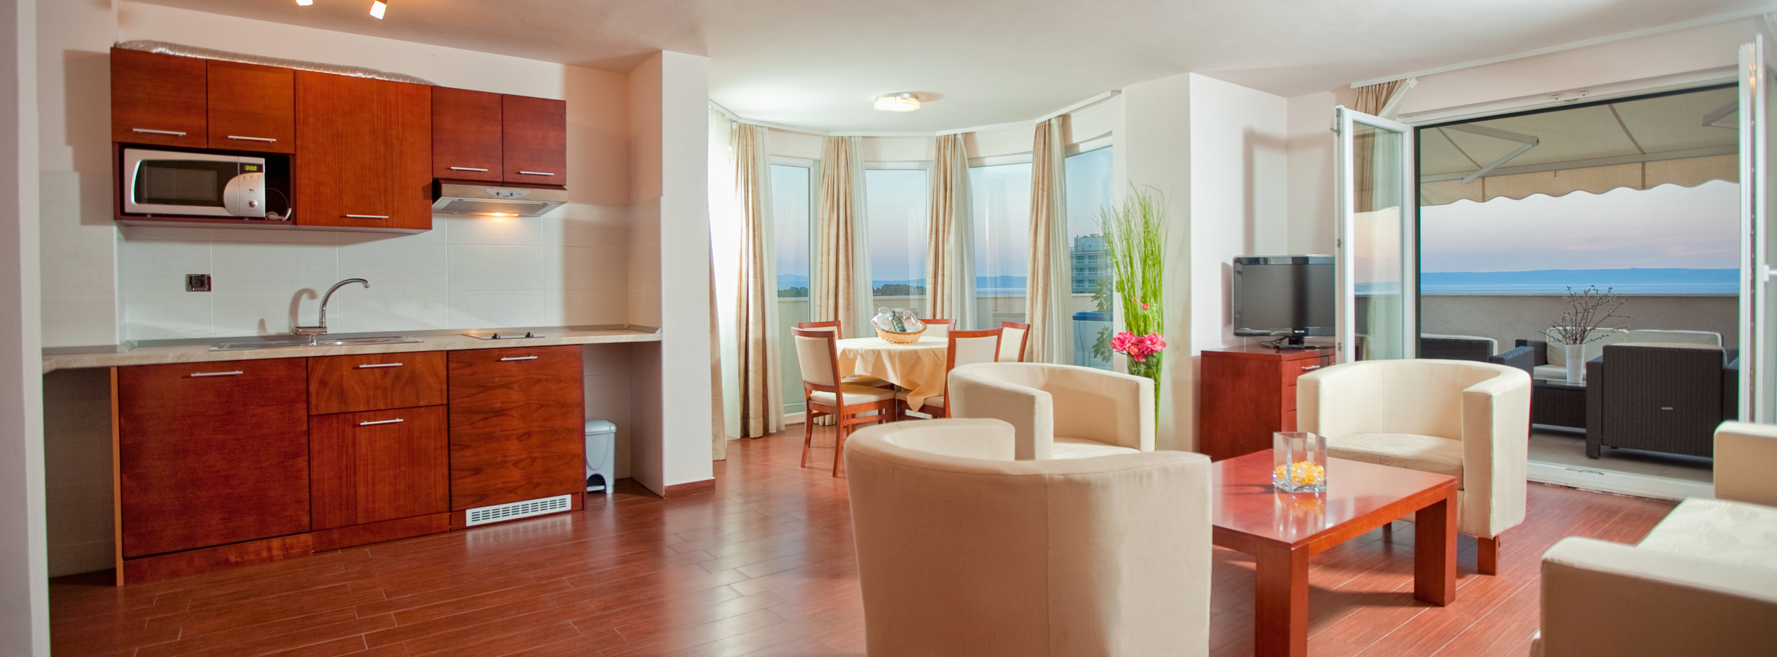
Adriatic.hr činjenice
- 16 godina iskustva
- Više od 500 000 noćenja
- Najveća baza privatnog smještaja
- Direktni ugovori sa svim iznajmljivačima i partnerima
- Preko 400 svjetskih partnera
- Intenzivan i stalan rast

Slide 3
Misija i vizija Adriatic.hr-a
Misija Adriatic.hr-a je omogućiti gostima da u našoj bogatoj i detaljno prezentiranoj ponudi privatnog smještaja jednostavno i brzo pronađu i rezerviraju smještaj na Jadranu.
Naše stručno osoblje dodatno će se pobrinuti da Vaš san o ugodnom i bezbrižnom odmoru postane stvarnost.
Vizija Adriatic.hr-a je biti prvi izbor gostima koji traže najkraći put do privatnog smještaja u Hrvatskoj.

Slide 4
Vrijednosti
Izvrsnost
ne pristajemo na prosječnost, cijenimo stručnost
trudimo se dati maksimum
detaljnost, sustavnost, točnost
Pouzdanost i pravednost
profesionalno i odgovorno ispunjavamo obaveze i poštujemo dogovore
rješavamo probleme uz samokritičnost
uvažavamo druge
nepotkupljivi u svim sferama poslovanja
Timski duh
kolegijalnost
uvažavamo različitosti
mi ispred ja
otvorena i iskrena komunikacija
pozitivna atmosfera
Rast i razvoj
stalna težimo da budemo bolji, brži i jači
Otvorenost za promjene
proaktivnost
samoinicijativnost
kreativnost
konstantno usavršavamo poslovne procese i osobne vještine
Efikasnost
djelujemo brzo i kvalitetno uz vidljive rezultate

Slide 5
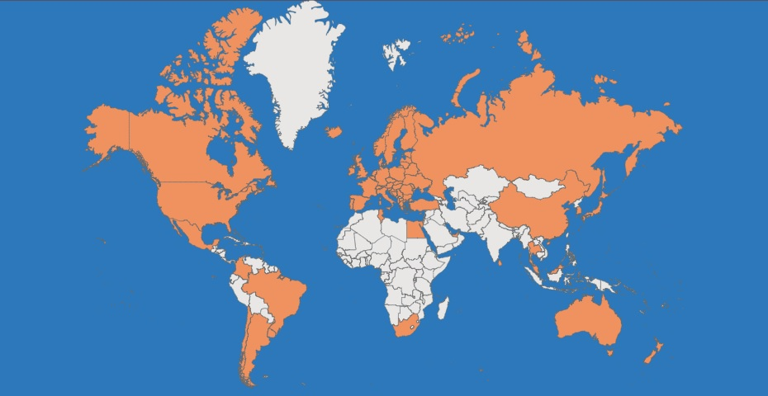
Naši gosti
Notes:
- Najviše gostiju iz Poljske
- Najegzotičniji gosti Cookovo otočje pokraj Novog Zelanda (stanovništva otprilike 11 000)

Slide 6

Odjel za razvoj proizvoda: Odjel koji radi na povećanju i razvoju ponude privatnog smještaja u ponudi agencije. Cilj nam je stvoriti što veću i reprezentativniju ponudu kako bi gost mogao pronaći smještaj u skladu sa zahtjevima i željama.
Kontakt-centar: Odjel zadužen za komunikaciju i održavanje suradnje s pružateljima privatnog smještaja. Uvijek smo na usluzi našim klijentima, a sve probleme rješavamo brzo i kvalitetno.
Odjel prodaje: Naši gosti mogu biti sigurni u našu stručnost i pomoć pri svakom koraku rezervacijskog procesa. Sve je olakšano komunikacijom na njihovom materinskom jeziku što osiguravaju naši zaposlenici.
Odjel računovodstva i financija: Odjel odgovoran za široki raspon poslova, od plaćanja računa do osiguravanja novčanog toka tvrtke. Tim smo koji se uvijek trudi razmišljati izvan okvira, vodeći brigu o ostvarenju ciljeva tvrtke. Svakodnevno se hvatamo u koštac s novim izazovima, od najsitnijih računovodstvenih poslova do globalnih poreznih pitanja, kako bismo uspješno potpomogli rast i razvoj tvrtke.
Odjel za administraciju podataka: Brinemo se o pravovremenom ažuriranju uvjeta suradnje s našim klijentima i o svim dokumentima koji prate naše rezervacije. Onima koji posjete naš ured profesionalnim, ali i prijateljskim pristupom dajemo sve potrebne informacije.
Odjel marketinga: Kako privući što veći broj gostiju, gdje ih pronaći, kako ih dovesti na našu stranicu - i to sve bez direktnog kontakta - na daljinu? To su sve kreativni i zabavni, ali i mjerljivi zadaci marketing odjela u kojem se osim dovođenjem gostiju bavimo i partnerskim suradnjama i integracijama.
Odjel informacijskih tehnologija: Podrška rastu tvrtke kroz razvoj i održavanje agencijskog softvera i informatičke infrastrukture. Razvoj tvrtke nam omogućuje mnoge nove uzbudljive projekte.
Odjel ljudskih resursa: Cilj našeg tima je postupati ispravno i s poštovanjem prema svima koji doprinose našem uspjehu. Postavljamo standarde zapošljavanja, podupiremo razvoj naše tvrtke kako bi ovo bilo mjesto na kojem se svi osjećaju cijenjeno i da imaju mogućnost razvoja.
Odjel za planiranje i razvoj: Kuda idemo i kako tamo brže stići? Odjel planiranja i razvoja bavi se analizom poslovnih rezultata, ponašanja gostiju i tržišnih trendova s ciljem da definira i provede procese i metode koji će dovesti do još boljih poslovnih rezultata, ponašanja gostiju... Ovdje se recikliraju, moduliraju i prepliću poslovi svih ostalih odjela.
Uprava: Razvija i provodi strateške planove koji imaju za cilj rast i razvoj Adriatic.hr-a. Gdje god radimo provodimo analizu u djela, širimo strast i odgovornost prema radu.

Slide 7
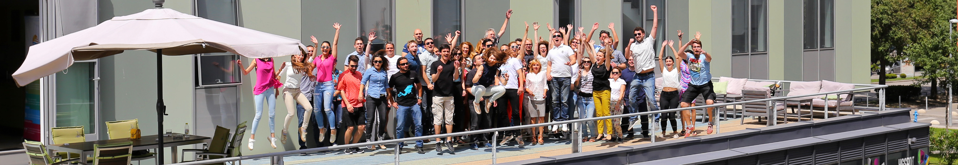
Naši zaposlenici
- 67 zaposlenika na kraju sezone
- 55% žena (više od 70% Uprave čine žene)
- 18 studenata
- 70% visoko obrazovanih zaposlenika (od stalno zaposlenih)

Slide 8
3...
2...
1...
UŽIVAJTE :)

